Slide 1
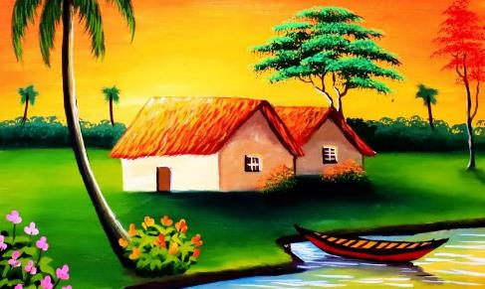
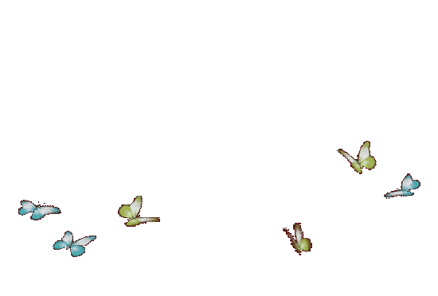
আজকের পাঠে সবাইকে
শুভেচ্ছা

Slide 2
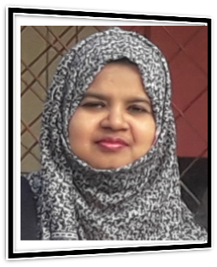
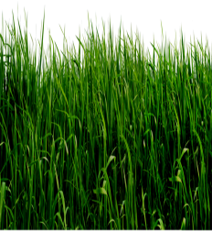
শিক্ষক পরিচিতি
মোছাঃ ফারজানা আমিন
সহঃ শিক্ষক,
ধাদাশ সরকারি প্রাথমিক বিদ্যালয়
পুঠিয়া, রাজশাহী।

Slide 3
পাঠপরিচিতি
বিষয়: বাংলা
শ্রেণি : পঞ্চম
পাঠ শিরোনাম: স্বদেশ
পাঠ্যাংশঃ এই যে নদী .... কড়িতে নয় কেনা।
সময়ঃ ৪5 মিনিট

Slide 4
২.১.২ কবিতা শুনে মূলভাব বুঝতে পারবে।
১.৪.২ কবিতাটি প্রমিত উচ্চারণে আবৃত্তি করতে পারবে।
শিখনফল
১,৪.১ পাঠ্য পুস্তকের পাঠ শ্রবনযোগ্য স্পষ্টস্বরে ও প্রমিত
উচ্চারনে সাবলীলভাবে পড়তে পারবে।
২.৩.২ পাঠ্যবইয়ের কবিতার মূলভাব লিখতে পারবে।

Slide 5
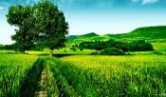
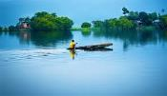
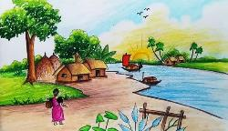
ছবিতে তোমরা কোন দেশের চিত্র দেখতে পাচ্ছ?
আমাদের দেশের গ্রামগুলো দেখতে কেমন?
নিচের ছবিটি লক্ষ্য কর
ছবিতে কী দেখতে পাচ্ছ?
নদীমাতৃক স্বদেশের চিত্র।
নদীর পাশের গ্রামের দৃশ্য।
সুজলা-সুফলা শস্য-শ্যামল।
তোমরা কি অনুমান করতে পারছ আজকের পাঠের বিষয়?
Notes:
শিক্ষক শিক্ষার্থীদের ছবি দেখিয়ে প্রশ্নোত্তরের মাধ্যমে পাঠ শিরোনাম ‘ স্বদেশ ‘ বের করার চেষ্টা করবেন ।

Slide 6
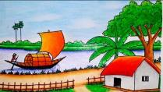
স্বদেশ
আহসান হাবীব
আমাদের আজকের পাঠের বিষয়…

Slide 7
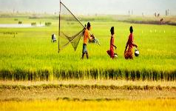
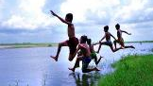
ছবিটি ভালোভাবে লক্ষ্য করো
তোমরা কি বলতে পারবে গ্রামের ছেলেরা দল বেঁধে কোথায় মাছ ধরতে যায়, আবার কখনো একসাথে ঝাঁপ দেয় গোসল করতে?
আজ আমরা আমাদের গ্রামবাংলার প্রকৃতি ও জীবনযাত্রা সম্পর্কে জানব।
বাংলাদেশ নদীমাতৃক দেশ।
এদেশের প্রায় সবখানেই নদী দেখা যায়।

Slide 8
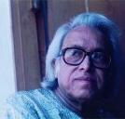
তোমরা কী তাঁকে চিন?
কবি পরিচিতি
সাহিত্য সাধনাঃ
পেশাঃ
উল্লেখযোগ্য রচনাঃ
জন্মঃ
শিশু-কিশোরদের জন্য তিনি প্রচুর ছড়া ও কবিতা লিখেছেন। তাঁর কবিতার ছন্দ ও শব্দ সহজেই মন কাড়ে।
তিনি ছিলেন পেশায় সাংবাদিক। তিনি দীর্ঘদিন নানা পত্রিকার সাহিত্যের পাতার সম্পাদকের দায়িত্ব পালন করেছেন।
মৃত্যুঃ
‘বৃষ্টি পড়ে টাপুর টুপুর’ ও ‘ছুটির দিন দুপুরে, তাঁর শিশুতোষ কাব্যগ্রন্থ।
কবি আহসান হাবীব ২রা ফেব্রুয়ারি ১৯১৭ সালে পিরোজপুর জেলার শঙ্করপাশা গ্রামে জন্মগ্রহণ করেন।
১০ই জুলাই ১৯৮৫ সালে তিনি মৃত্যুবরণ করেন।
বাঙালি কবি, লেখক, সাংবাদিক

Slide 9
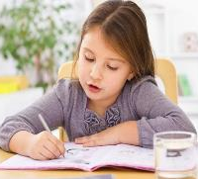
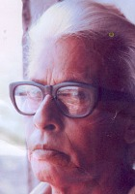
তোমরা কি বলতে পারবে......
কবি আহসান হাবীব কোথায় জন্মগ্রহন করেন?

Slide 10
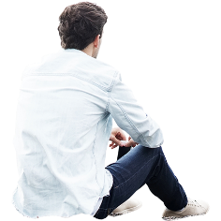
নিচের ছবিগুলো দেখে কবিতাটি পড়ি
এই যে নদী
নদীর জোয়ার
নৌকা সারে সারে,
Notes:
শিক্ষক ছবির মাধ্যমে পাঠের সুস্পষ্ট ধারনা দেয়ার চেষ্টা করবেন।

Slide 11
নিচের ছবিগুলো দেখে কবিতাটি পড়ি
একলা বসে আপন মনে
বসে নদীর ধারে-
এই ছবিটি চেনা।

Slide 12
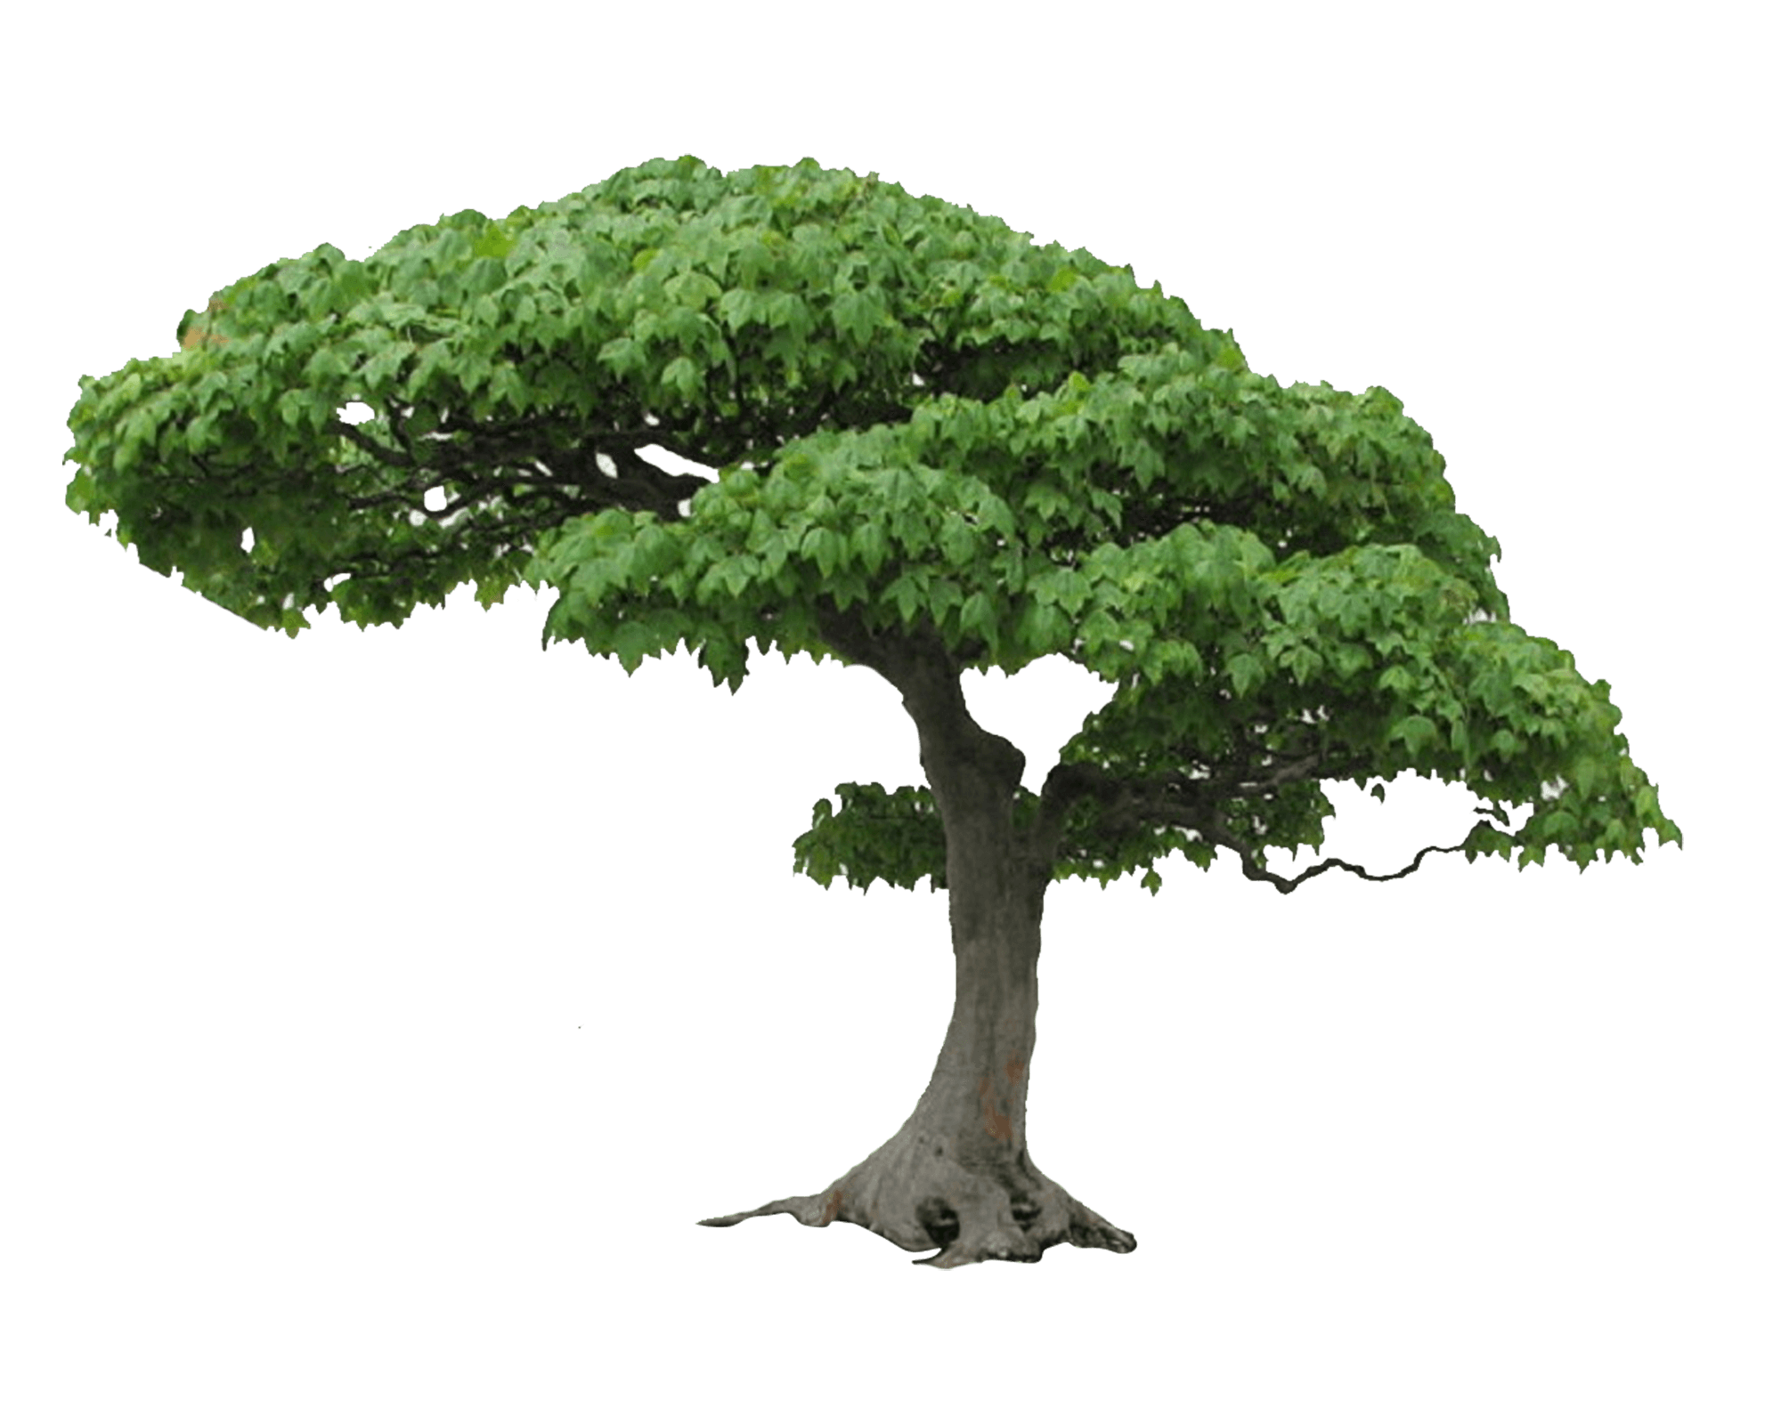
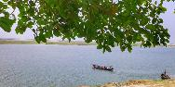
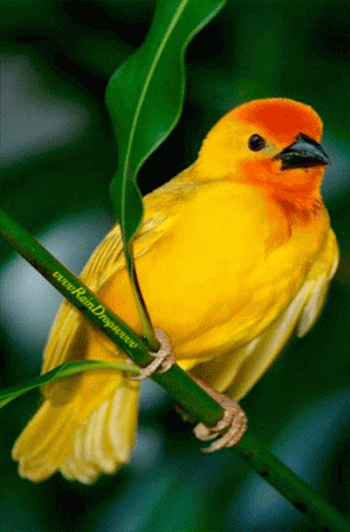
নিচের ছবিগুলো দেখে কবিতাটি পড়ি
মনের মধ্যে যখন খুশি
এই ছবিটি আঁকি,
এক পাশে তার জারুল গাছে
দুটি হলুদ পাখি-
Notes:
শিক্ষক ছবির মাধ্যমে পাঠের সুস্পষ্ট ধারনা দেয়ার চেষ্টা করবেন।

Slide 13
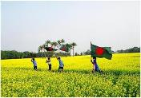
এমনি পাওয়া এই ছবিটি
কড়িতে নয় কেনা।

Slide 14
এসো আমরা নতুন শব্দের অর্থগুলো জেনে নিই
কড়ি
এক ধরণের ছোট
সাদা ঝিনুক।
জোয়ার
বান, প্লাবন।
একলা
একাকী ।
Notes:
শিক্ষক ছবি দেখিয়ে নতুন শব্দের অর্থ বোঝাতে সহায়তা করবেন এবং এসব শব্দের অর্থগুলোকে আমরা সমার্থক শব্দ হিসাবেও ব্যবহার করতে পারি সেটা বলবেন।

Slide 15
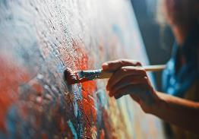
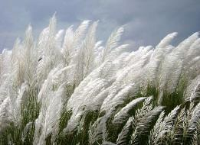
এসো আমরা নতুন শব্দের অর্থগুলো জেনে নিই
আঁকি
অঙ্কন করি।
পাওয়া
লাভ করা।
ছবি
প্রতিকৃতি, চিত্র।
Notes:
শিক্ষক ছবি দেখিয়ে নতুন শব্দের অর্থ বোঝাতে সহায়তা করবেন এবং এসব শব্দের অর্থগুলোকে আমরা সমার্থক শব্দ হিসাবেও ব্যবহার করতে পারি সেটা বলবেন।

Slide 16
নিচের শব্দগুলোর সমার্থক শব্দগুলো জেনে নিই
নৌকা
তরী
পাখি
পক্ষী
কেনা
ক্রয়
ধারে
পাশে
আঁকা
অঙ্কন
Notes:
শিক্ষক সমার্থক শব্দগুলো বলবেন এবং শিক্ষার্থীদের খাতায় তুলে নিতে সহায়তা করবেন।

Slide 17
শিক্ষকের আদর্শ পাঠ
স্বদেশ
আহসান হাবীব
এই যে নদী
নদীর জোয়ার
নৌকা সারে সারে,
মনের মধ্যে যখন খুশি
এই ছবিটি আঁকি,
এক পাশে তার জারুল গাছে
দুটি হলুদ পাখি-
এমনি পাওয়া এই ছবিটি
কড়িতে নয় কেনা।
একলা বসে আপন মনে
বসে নদীর ধারে-
এই ছবিটি চেনা।
Notes:
শিক্ষক শুদ্ধ উচ্চারনে কবিতাটি আবৃতি করবেন এবং শিক্ষার্থীরা মনোযোগ সহকারে শুনবে।

Slide 18
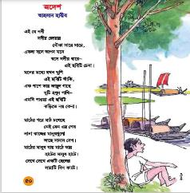
পাঠ্যবইয়ের ৫০ নং পৃষ্ঠা বের কর সবাই
Notes:
শিক্ষক প্রতেক শিক্ষার্থীকে দুই লাইন করে আবৃত্তি করতে বলবেন এবং অন্যদের মনযোগ দিয়ে শুনতে বলবেন । প্রয়োজনে সহায়তা করবেন।

Slide 19
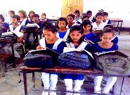
শিক্ষার্থীদের সরব পাঠ ও
প্রমিত উচ্চারন অনুশীলন
Notes:
শিক্ষক প্রতেক শিক্ষার্থীকে চার লাইন করে আবৃত্তি করতে বলবেন এবং অন্যদের মনযোগ দিয়ে শুনতে বলবেন । প্রয়োজনে সহায়তা করবেন।

Slide 20
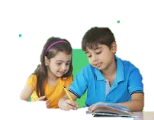
জোড়ায় কাজ
কড়ি, একলা, আঁকা শব্দগুলো দিয়ে একটি করে বাক্য গঠন কর ।

Slide 21
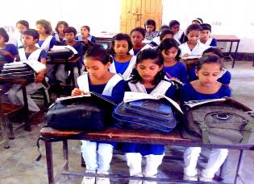
শিক্ষার্থীদের নিরব পাঠ

Slide 22
ধারাবাহিক আনুশীলন
কবিতাটির প্রথম দুই লাইন দলের একজন আবৃত্তি করবে আর বাকিরা মনযোগ দিয়ে শুনবে। এভাবে পর্যায়ক্রমে সবাই দুই লাইন করে আবৃত্তি করবে যাতে করে আজকের কবিতাংশটুকু সবার মুখস্ত হয়ে যায়।

Slide 23
গোলাপ দল
দলগত কাজ
ঘরের ভিতরের শব্দগুলো খালি জায়গায় বসিয়ে বাক্য তৈরি করি
কড়ি
২টি হলুদ পাখি
শিল্পী
ছেলেটি
এদেশে আগে এখনকার মতো টাকাপয়সা ছিল না। লোকে কেনা-
বেচা করত -------- দিয়ে।
২. একলা বসে আপন মনে --------- নদীর ধারে বসে আছে।
৩. জয়নুল আবেদিন ছিলেন একজন বড় মাপের চিত্র ----------।
৪. নদীর ধারে জারুল গাছে -------------- বসে আছে।
Notes:
শিক্ষক অবশ্যই শিক্ষার্থীদের কাছ থেকে উত্তরগুলো পাওয়ার চেষ্টা করবেন ।

Slide 24
জবা দল
দলগত কাজ
কবিতাংশটুকু বুঝিয়ে লেখঃ
‘এমনি পাওয়া এই ছবিটি
কড়িতে নয় কেনা।’
এই লাইনগুলোর মাধ্যমে কবি আসলে কি বোঝাতে চেয়েছেন-----

Slide 25
উত্তরটি মিলিয়ে নাও
শিল্পী তার কল্পনার রঙ তুলি দিয়ে নিজের মনের মধ্যে ছবি আঁকে। এসব অমূল্য ছবি মনের চিত্রপটেই আঁকা থাকে। কখনো তা বিক্রি হয় না। এমন কি তা কড়ি দিয়েও কেনা যায় না।

Slide 26
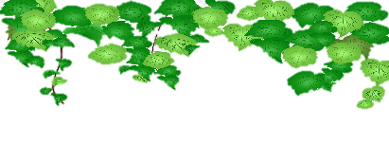
সংক্ষেপে উত্তর দাওঃ
নৌকা সারে সারে কোথায় বাঁধা আছে?
নদীর ধারে আপন মনে কে বসে আছে?
কড়ি দিয়ে কোন ছবিটি কেনা যায় না?
Notes:
শিক্ষক মৌখিক কিছু প্রশ্নের মাধ্যমে পাঠের ধারনা সুস্পস্ট করবেন।

Slide 27
একক মূল্যায়ন
উত্তরের অপশনগুলোতে ক্লিক করুন
স্বদেশ কবিতায় ছেলেটি কীভাবে তার ছবি আঁকে?
ক. রং তুলি দিয়ে
ভূল উত্তর
খ.পেন্সিল দিয়ে
ভূল উত্তর
গ.নিজের মনের মধ্যে
সঠিক উত্তর
ঘ. বাবামায়ের সহযোগীতা নিয়ে
ভূল উত্তর
Notes:
শিক্ষক অবশ্যই শিক্ষার্থীদের কাছ থেকে উত্তরগুলো পাওয়ার চেষ্টা করবেন ।

Slide 28
একক মূল্যায়ন
উত্তরের অপশনগুলোতে ক্লিক করুন
স্বদেশ কবিতায় কবি বাংলাদেশের কোন ছবিটি তুলে ধরেছেন?
ক. বাংলাদেশের শহরের মানুষের ছবি
ভূল উত্তর
খ.নদীর পাড়ের জেলেদের ছবি
ভূল উত্তর
গ.বাংলাদেশের পাহাড়ী মানুষের ছবি
ভূল উত্তর
ঘ. বাংলাদেশের প্রকৃতি ও মানুষের জীবনযাত্রার ছবি
সঠিক উত্তর
Notes:
শিক্ষক অবশ্যই শিক্ষার্থীদের কাছ থেকে উত্তরগুলো পাওয়ার চেষ্টা করবেন ।

Slide 29
কবিতাটির মূলভাব জেনে নিই
বাংলাদেশ নদীমাতৃক দেশ , অর্থাৎ এদেশে সবখানেই নদী দেখা যায়। ‘স্বদেশ’ কবিতায় বাংলাদেশের প্রকৃতি ও মানুষের জীবনযাত্রার ছবি তুলে ধরা হয়েছে। একটি ছেলে সেই ছবি দেখছে ও তার মনের ভিতরে ধরে রাখছে। নদীর জোয়ার , নদীর তীরে নৌকা বেঁধে রাখা , গাছে গাছে পাখির কলকাকলি – সবই ছেলেটির মনে নিজের দেশের জন্য , মায়া-মমতা ও ভালোবাসার অনুভূতি জোগাচ্ছে।
Notes:
শিক্ষক কবিতাটির মূল্ভাব নিজের ভাষায় শিক্ষার্থীদের সামনে উপস্থাপন করবেন।

Slide 30
মূল্যায়ন
নিচের প্রশ্নগুলোর উত্তর দাও?
১. গ্রাম বাংলার কোন ছবিটি আমাদের চেনা?
২. ছেলেটি কিসের ছবি আঁকছে?
৩. স্বদেশ কবিতায় কী দেখে ছেলেটির দিন কেটে যায়?
৪. ‘মনের মধ্যে যখন খুশি এই ছবিটি আঁকি’ বলতে কী
কি বোঝানো হয়েছে?
Notes:
শিক্ষক লিখিত কিছু প্রশ্নের মাধ্যমে পাঠের ধারনা সুস্পস্ট করবেন।

Slide 31
পরিকল্পিত কাজ
স্বদেশ কবিতার আজকের কবিতাংশটুকুর মূলভাব বাড়ি থেকে লিখে আনবে।
Notes:
শিক্ষক শিক্ষার্থীরা বাড়ির কাজ ঠিকমত করে কিনা তা প্রতিদিন দেখার চেষ্টা করবেন।

Slide 32
আজকের one day one word
কড়ি
এক ধরনের ছোট সাদা ঝিনুক
আগেকার দিনে কড়ি দিয়ে কেনাবেচা হত।
Notes:
শিক্ষক প্রতিদিন পাঠশেষে ১টি করে নতুন শব্দ ,শব্দের অর্থ এবং বাক্য বোর্ডে লিখবেন এবং শিক্ষার্থীদের খাতায় তুলে নিতে সহায়তা করবেন।

Slide 33
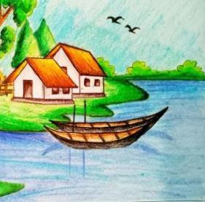
ধন্যবাদ

